Slide 1

HAI Lecture
Chapter 12. 텐서플로를 사용한 사용자 정의 모델과 훈련
Chapter 13. 텐서플로에서 데이터 적재와 전처리하기
Hands-On Machine Learning
with Scikit-Learn, Keras & TensorFlow

Slide 2

12.1 TensorFlow 훑어보기
12.2 Numpy처럼 TensorFlow 사용하기
INDEX
12.3 사용자 정의 모델과 훈련 알고리즘
12.4 TensorFlow 함수와 그래프
HAI 2021

Slide 3

12.1 TensorFlow 훑어보기
텐서플로(TensorFlow)
수치 계산용 라이브러리, 대규모 머신러닝에 잘 맞도록 튜닝되어 있음
이미지 분류, 자연어 처리, 추천 시스템, 시계열 예측 등의 작업 수행에 쓰임
numpy와 비슷한 구조를 띠나, GPU를 지원한다.
JIT 컴파일러; 계산 그래프 추출 등을 동반하는 최적화를 진행한다.
플랫폼에 중립적인 포맷으로 내보내기가 가능하다.
자동 미분(autodiff) 기능과 고성능 옵티마이저를 제공 → 모든 종류의 손실 함수를 쉽게 최소화하는데 용이하다.
HAI 2021

Slide 4
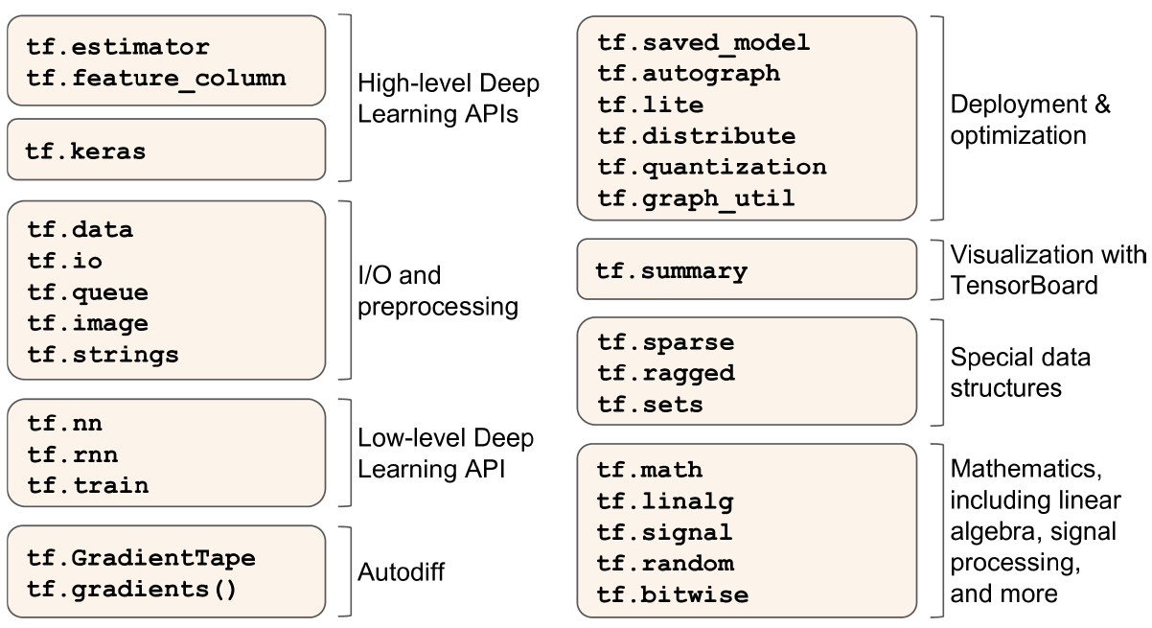
12.1 TensorFlow 훑어보기
텐서플로(TensorFlow)
HAI 2021

Slide 5
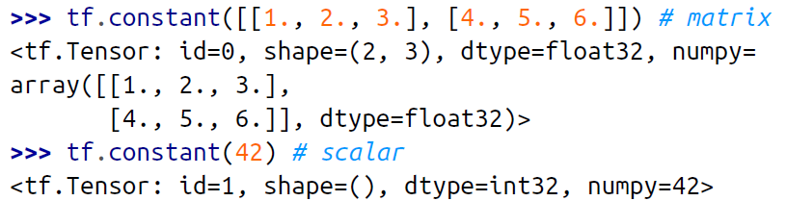
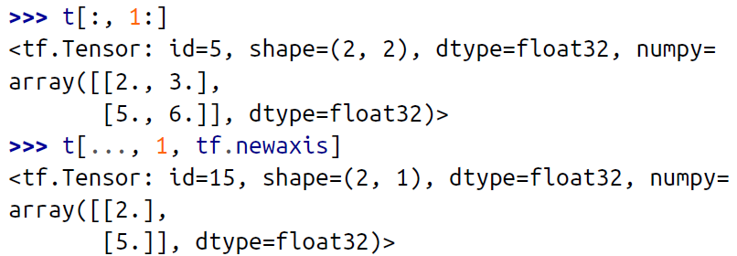
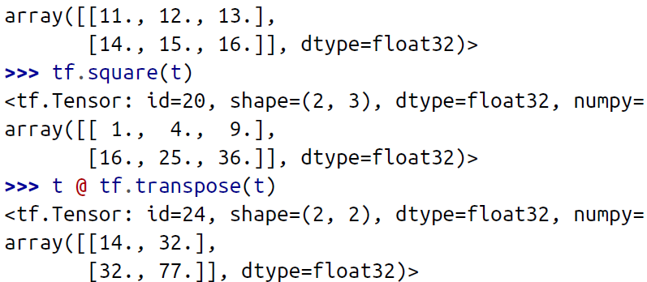
12.2 Numpy처럼 TensorFlow 사용하기
텐서와 연산
tf.constant( )을 이용하여 텐서를 만들 수 있다.
e.g. 2개의 row와 3개의 column을 가진 float 행렬
1) 인덱싱 2) 텐서 연산
HAI 2021

Slide 6
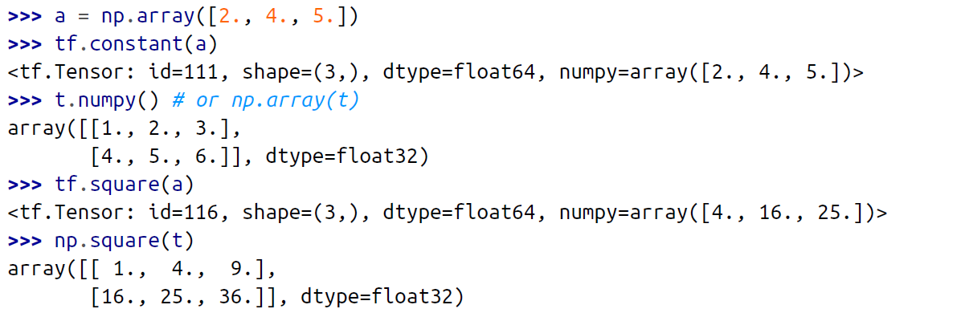
12.2 Numpy처럼 TensorFlow 사용하기
텐서와 넘파이
numpy 배열과 Tensor를 자유롭게 넘나들며 사용이 가능하며, 연산도 마찬가지
타입 변환
타입 변환은 성능을 크게 감소시킬 우려가 있어, 어떤 타입변환도 자동으로 이뤄지지 X
→ 필요한 경우에는 tf.cast( )를 이용한다.
HAI 2021

Slide 7
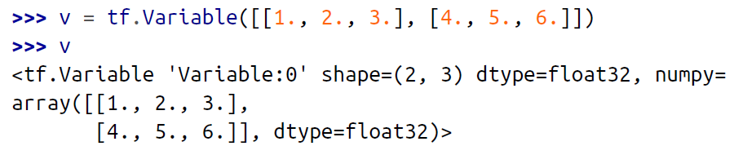
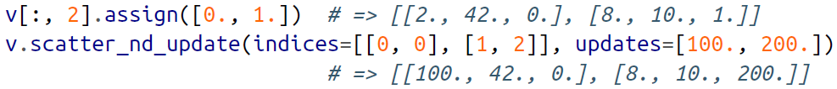
12.2 Numpy처럼 TensorFlow 사용하기
변수
tf.Tensor는 변경이 불가능한 객체이다.(immutable)
이것으로는 역전파로 변경되어야 하는 신경망의 가중치를 나타낼 수 X
→ tf.Variable을 사용한다. assign( ), assign_add( ) 등으로 수정이 가능
HAI 2021

Slide 8
12.2 Numpy처럼 TensorFlow 사용하기
다른 데이터 구조
1] 희소 텐서(sparse tensor) tf.SparseTensor
대부분 0으로 채워진 텐서를 효율적으로 나타낼 수 있다.
2] 텐서 배열(tensor array) tf.TensorArray
텐서의 리스트로서, 고정된 길이를 기본적으로 가정하지만, 동적으로 바꿀 수 있다. 한 텐서 배열 내의 모든 텐서는 데이터 타입이 동일해야 한다.
3] 래그드 텐서(ragged tensor) tf.RaggedTensor
리스트의 리스트를 나타낸다. 텐서에 포함된 값은 동일한 데이터 타입은 가져야 하지만 리스트의 길이는 다를 수 있다.
HAI 2021

Slide 9
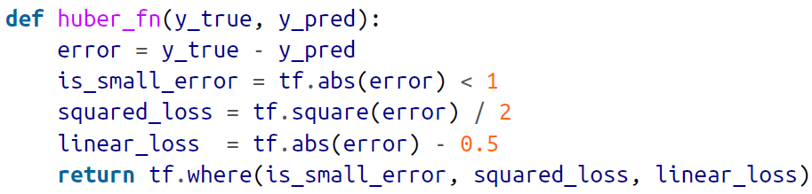
12.3 사용자 정의 모델과 훈련 알고리즘
훈련세트에 잡음이 섞여있는 경우 평균 제곱 오차보다는 후버(Huber) 손실을 비용함수로 채택하는 편이 더 적절함 (큰 오차에 다소 과한 벌칙을 행사하기 때문)
후버 손실은 케라스 API에서 공식지원X → 직접 구현해보자.
HAI 2021

Slide 10
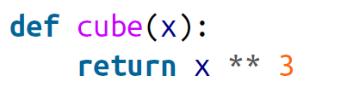
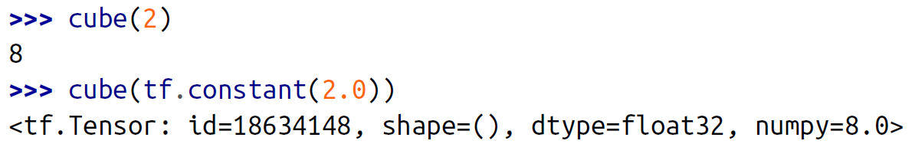
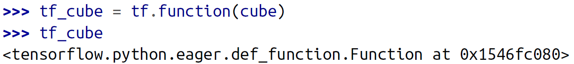
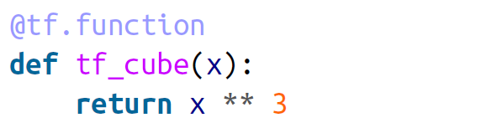
12.4 TensorFlow 함수와 그래프
step1. 입력의 세제곱을 계산하는 함수
step2. 파이썬 상수(정수, 실수 …), 텐서를 사용하여 함수 호출
step3. tf.function( )을 사용하여 파이썬 함수→TensorFlow 함수 전환하기
tf.function 데코레이터 활용
HAI 2021

Slide 11
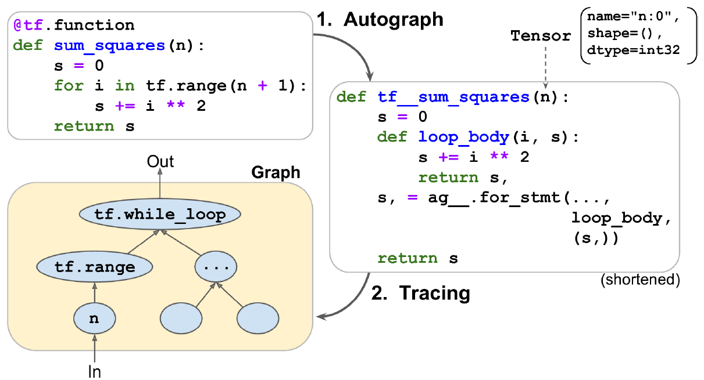
12.4 TensorFlow 함수와 그래프
오토그래프(autograph)
함수의 소스코드를 분석하여 for, while, if 등의 제어문을 찾아내는 과정
코드분석 후, 함수의 모든 제어문을 TensorFlow 연산으로 바꾼 버전을 생성
이 바꾼 버전의 함수를 호출, 매개변수 값 대신 symbolic tensor를 전달
HAI 2021

Slide 12
13.1 데이터 API
13.2 TFRecord 포맷
INDEX
13.3 입력 특성 전처리
13.4 TF 변환
13.5 TensorFlow 데이터셋(TFDS) 프로젝트
HAI 2021

Slide 13
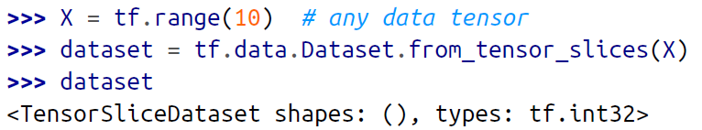
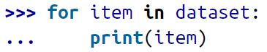
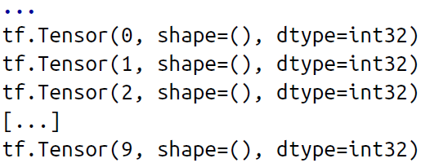
13.1 데이터 API
데이터셋
연속된 데이터 샘플의 집합
→ 디스크에서 데이터를 점진적으로 읽는 데이터셋을 주로 사용한다.
tf.data.Dataset.from_tensor_slices( )
메모리에서 전체 데이터셋 생성
from_tensor_slices( )
Tensor을 받아 X의 각 원소가 item으로 표현되는 tf.data.Dataset을 생성
HAI 2021

Slide 14
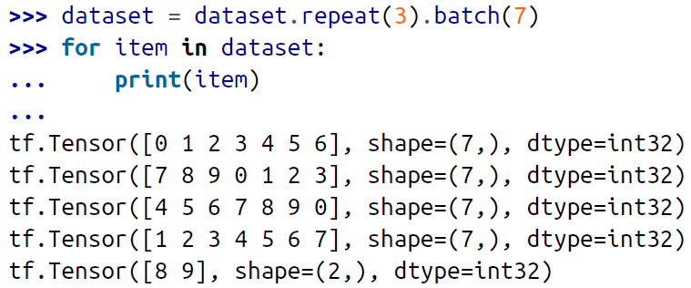
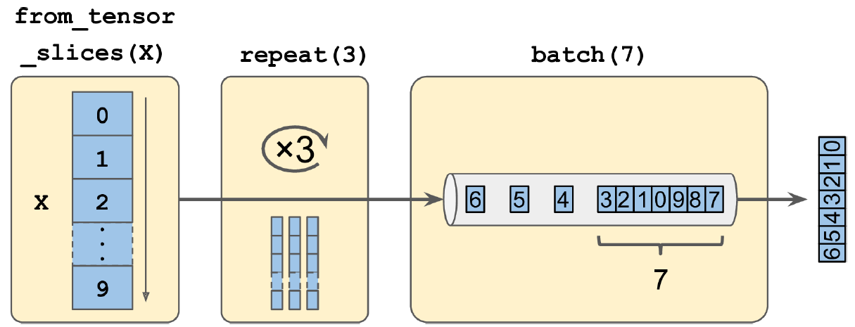
13.1 데이터 API
연쇄 변환
변환 메소드를 호출하여 여러 종류의 변환이 가능한데, 이를 연결시킬 수도 있다.
repeat( int n ): 원본 데이터셋의 아이템을 n 차례 반복하는 새로운 데이터셋을 반환
batch( int m ): 이전 데이터셋의 아이템을 m개씩 그룹으로 묶는다.
HAI 2021

Slide 15
13.1 데이터 API
연쇄 변환
map( ) : 각 아이템에 변환을 적용 e.g. 모든 아이템에 2를 곱하여 새로운 데이터셋을 생성
apply( ) : 데이터셋 전체에 변환을 적용 e.g. 7개의 정수로 이루어진 batch → 하나의 정수 tensor
filter( ) : 데이터셋 필터링 ( + 조건 필요 ) e.g.
HAI 2021

Slide 16
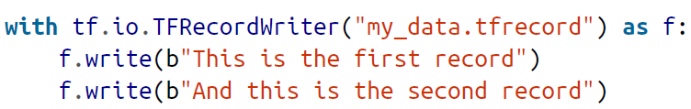
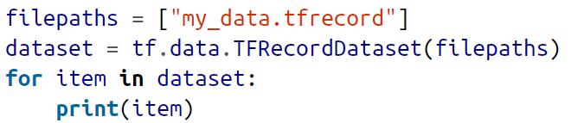
13.2 TFRecord 포맷
TFRecord
크기가 다른 연속된 이진 레코드를 저장하는 단순한 이진 포맷 (레코드 길이, 길이확인 CRC 체크섬, 실제 데이터, 데이터확인 CRC 체크섬)
tf.io.TFRecordWriter 객체
HAI 2021

Slide 17
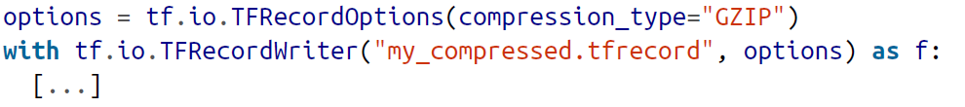
13.2 TFRecord 포맷
TFRecord 파일 압축(특히 네트워크 환경일 때 유용)
압축파일 생성
압축파일 읽기
HAI 2021

Slide 18
13.3 입력 특성 전처리
텐서와 연산
tf.constant( )을 이용하여 텐서를 만들 수 있다.
e.g. 2개의 row와 3개의 column을 가진 float 행렬
HAI 2021

Slide 19
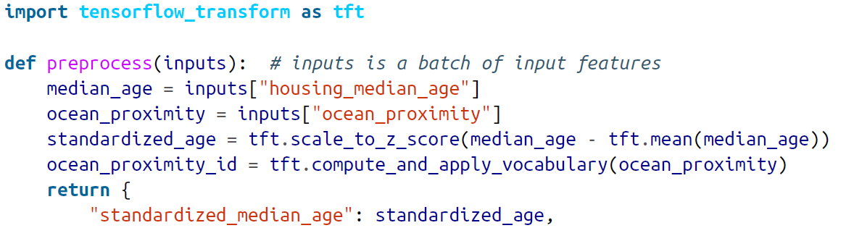
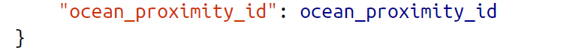
13.4 TF 변환
전처리는 계산비용이 크다. → 사전에 처리하면 속도를 향상시킬 수 있다.
데이터 크기가 작은 경우 → cache( ) 사용 데이터 크기가 큰 경우 → Apache Beam이나 Spark 사용
만약 전처리 과정이 바뀌어야 하는 상황 등이 온다면? → 유지보수 힘들어짐 → 훈련/서빙 왜곡(training/serving skew)
전처리 연산을 딱 한 번만 정의하는 것이 필요 → “TF 변환”의 탄생
HAI 2021

Slide 20
13.5 TensorFlow 데이터셋(TFDS) 프로젝트
텐서와 연산
tf.constant( )을 이용하여 텐서를 만들 수 있다.
e.g. 2개의 row와 3개의 column을 가진 float 행렬
1) 인덱싱 2) 텐서 연산
HAI 2021

